Slide 1
Тема 14. Александр I

Slide 2
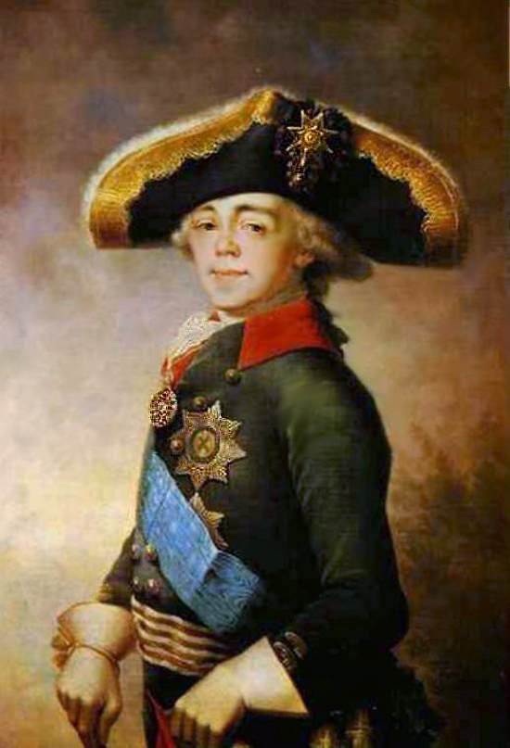
Павел I (1796-1801)

Slide 3
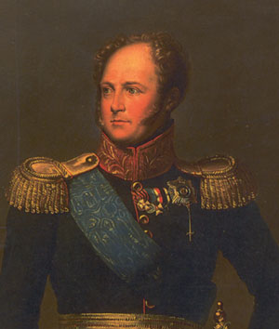
Александр I (1801-1825)

Slide 4
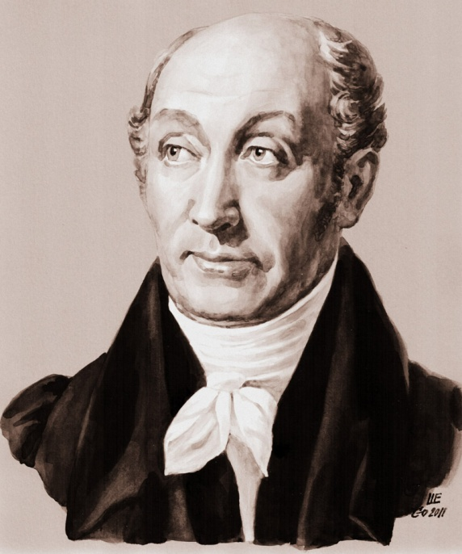
Реформы Александра I
В 1802 г. вместо устаревших коллегий были созданы министерства.
Был создан Государственный Совет, который стал высшим органом управления страной.
В 1803 г. был издан указ, разрешавший помещикам освобождать крепостных крестьян.
4. М. М. Сперанским была подготовлена реформа общественного строя и государственного управления, которая предусматривала введение представительной власти и отказ от крепостного права

Slide 5
Внешняя политика Александра I (Война с Францией)
1805-1807 – русско-австро-французская война
1807 – Тильзитский мирный договор (между Россией и Францией)
1812 – Отечественная война (против Наполеона)
1813-1814 – заграничные походы русской армии

Slide 6
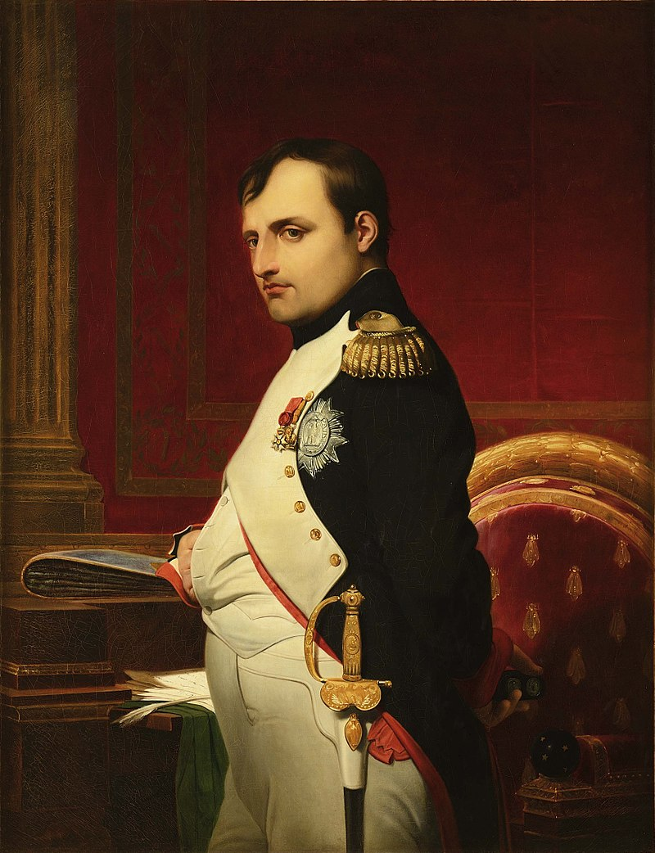
Наполеон I

Slide 7
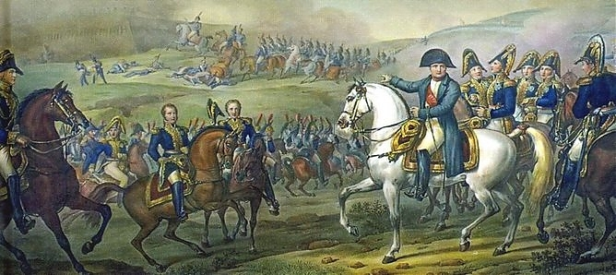
Отечественная война 1812 года

Slide 8
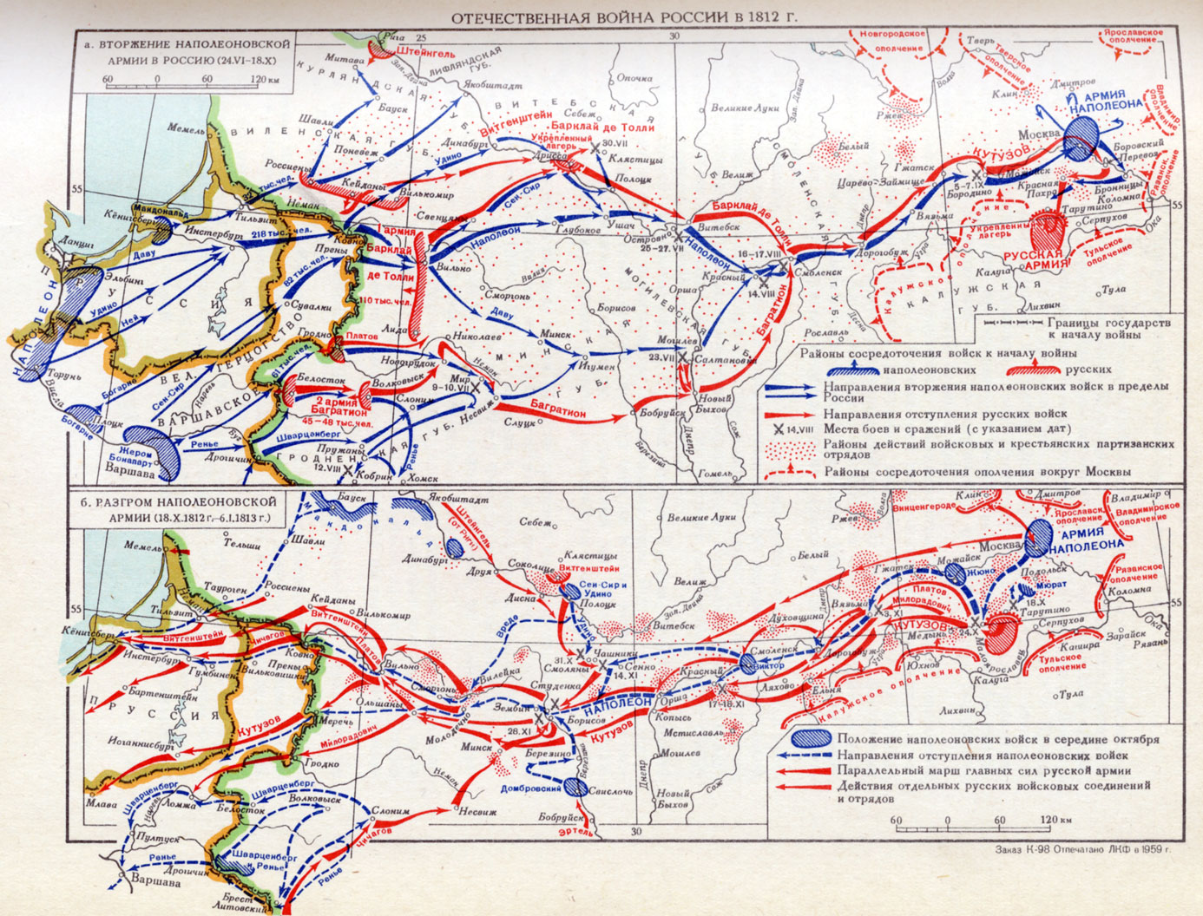

Slide 9
Вторжение Наполеона в Россию

Slide 10
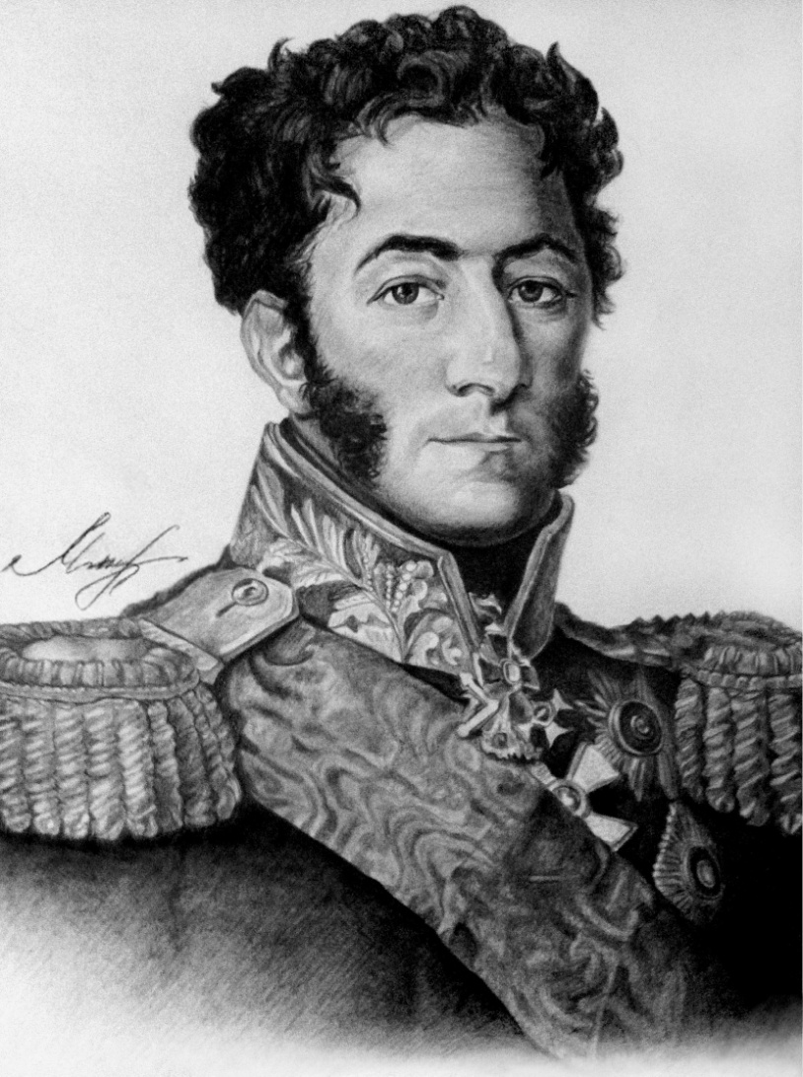
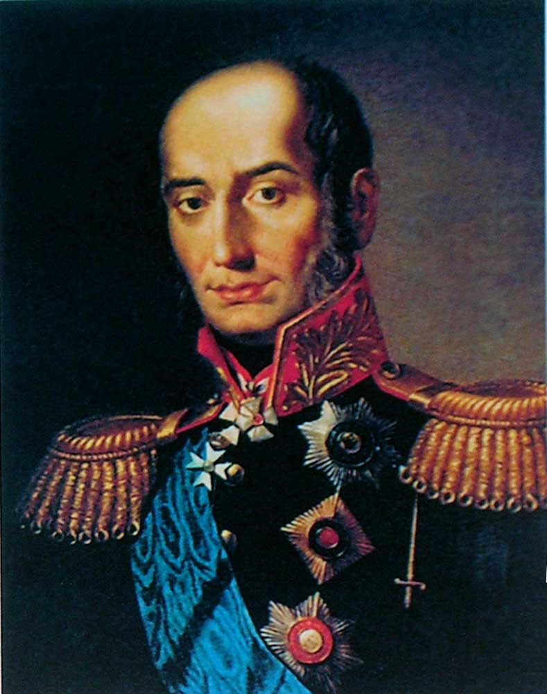
П.И. Багратион
М.Б. Барклай де Толли

Slide 11
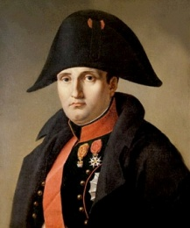
Вторжение Наполеона в Россию

Slide 12
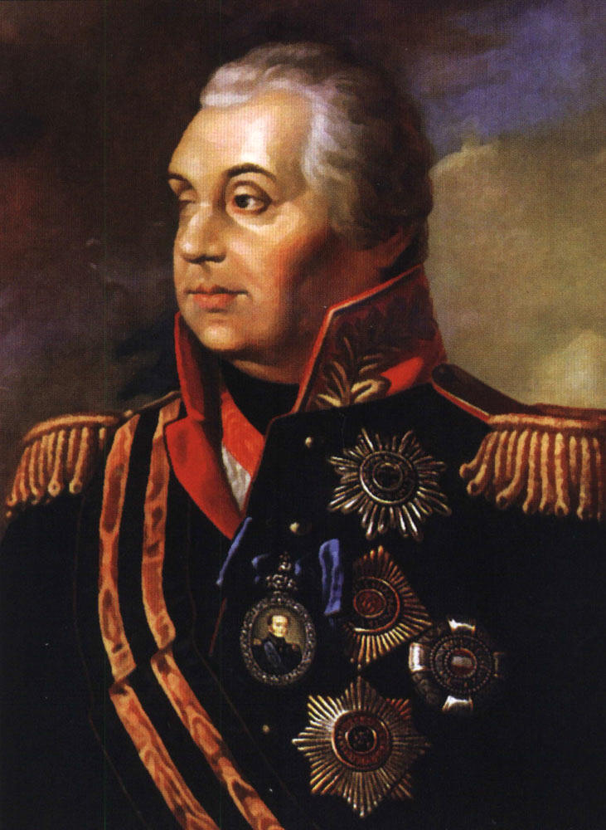
М.И. Кутузов –
главнокомандующий русской армией

Slide 13
Вторжение Наполеона в Россию

Slide 14
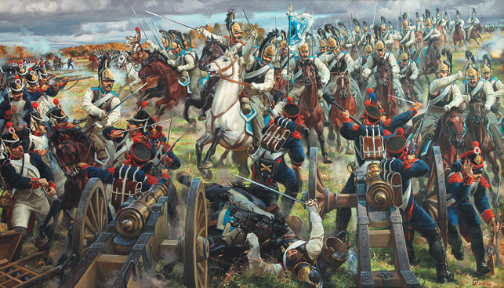
26 августа (7 сентября) 1812 – Бородинское сражение

Slide 15
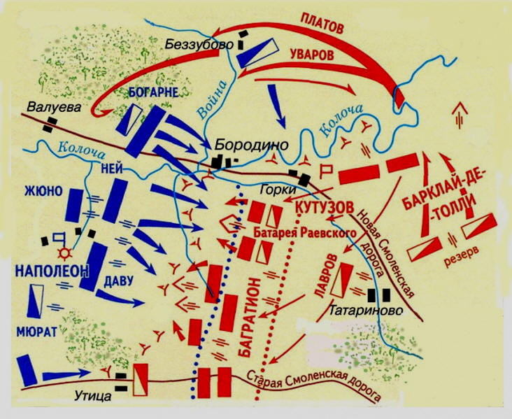

Slide 16
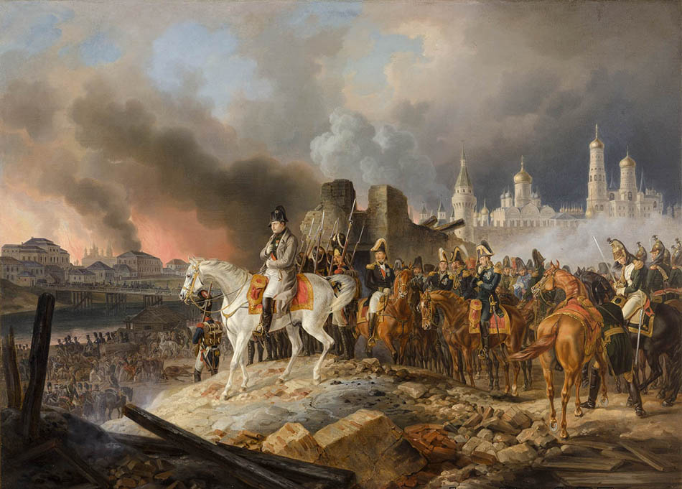
2 сентября (14 сентября) 1812 – Наполеон в Москве

Slide 17
Разгром армии Наполеона

Slide 18
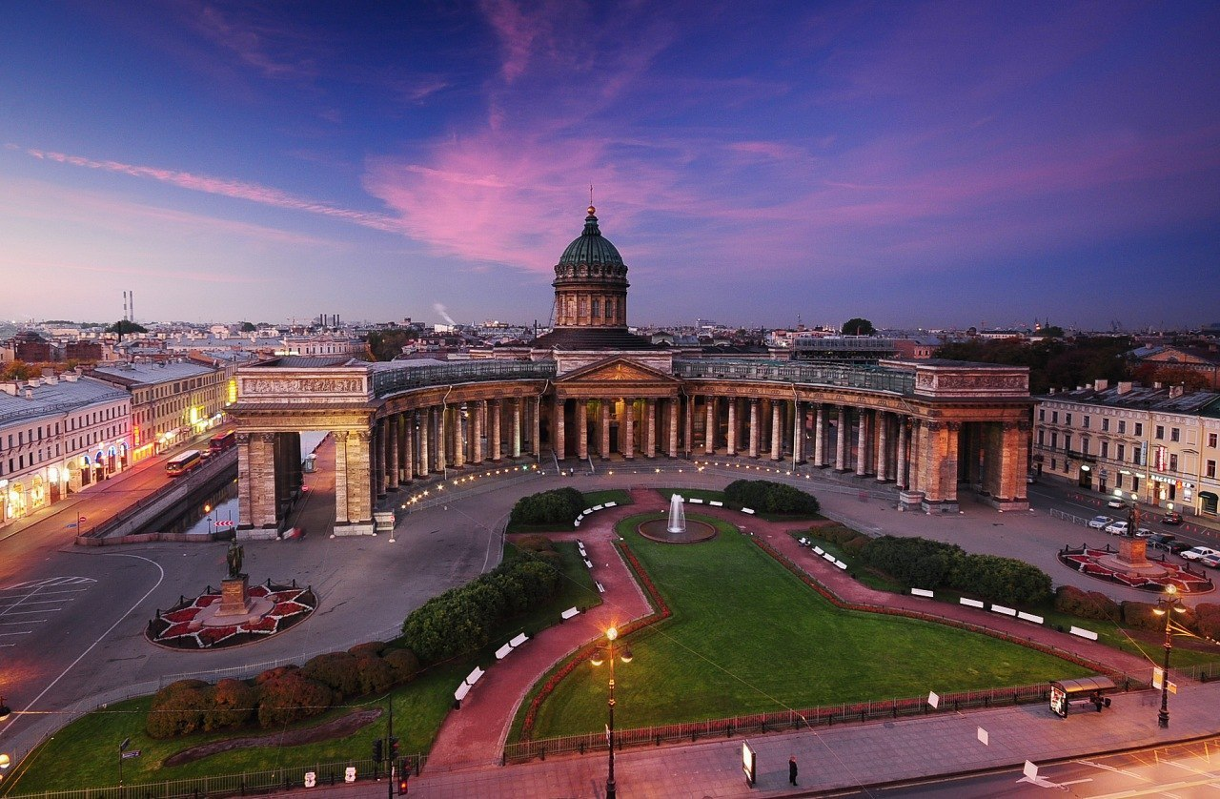

Slide 19
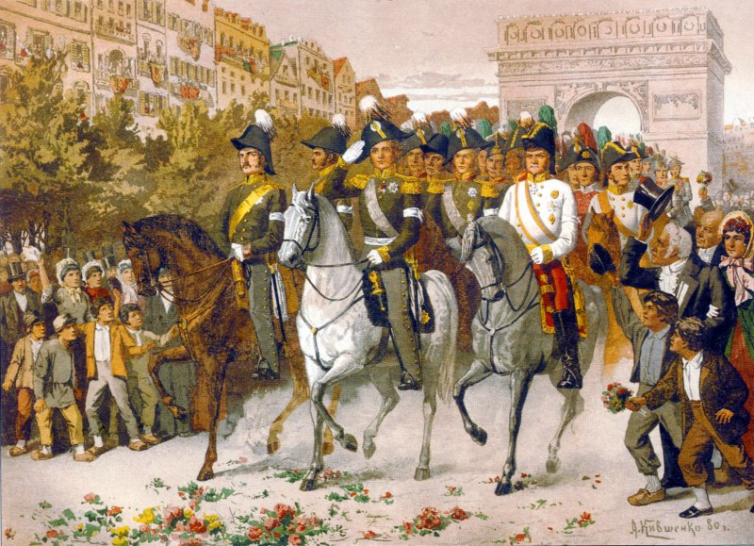
Заграничные походы русской армии (1813-1814 гг.)

Slide 20
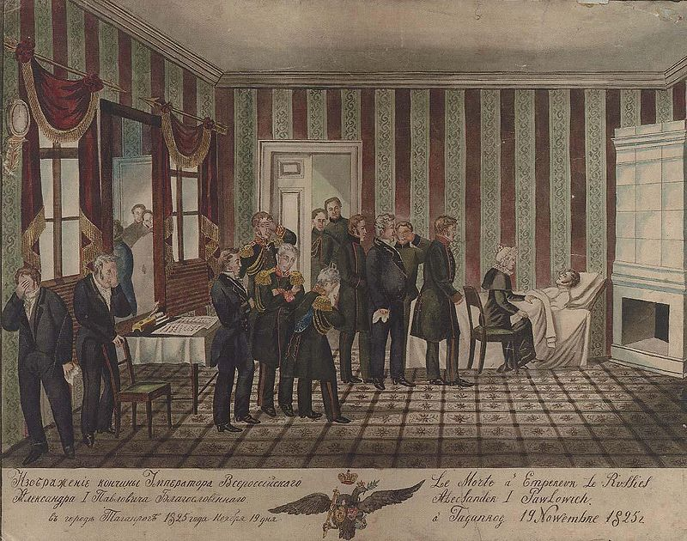
Александр I умер в 1825 году в г. Таганроге

Slide 21
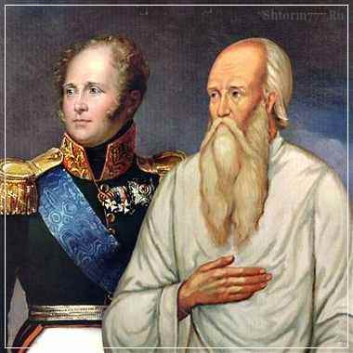
Легенда о старце Фёдоре Кузьмиче

Slide 22
Вопросы для повторения

Slide 23
Как звали отца Александра I?

Slide 24
Кто был императором Франции?

Slide 25
Как называется война России против Франции в 1812 г.?

Slide 26
Как звали главнокомандующего русской армией в 1812 г.?

Slide 27
Какая битва произошла 26 августа (7 сентября) 1812 г.?

Slide 28
Доклад про Наполеона

